Slide 1

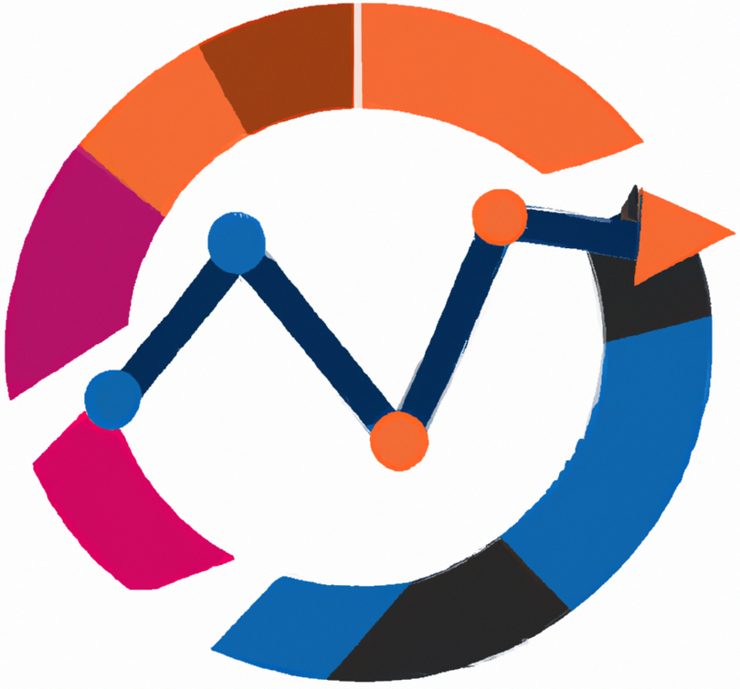

Business Intelligence
Etyka danych
i bezpieczeństwo informacji
Wykład
BAS4SC
Business Analytics Skills
for the Future-proof Supply Chains
Project number – 2022-1-PL01-KA220-HED-000088856

Slide 2
Agenda
Znaczenie etyki danych
Podstawy bezpieczeństwa informacji
Naruszenia bezpieczeństwa danych
Zagrożenia dla bezpieczeństwa informacji
Zalecenia dotyczące bezpieczeństwa informacji

Slide 3
Etyka danych
W erze transformacji cyfrowej etyczne postępowanie z danymi i ich bezpieczeństwo stały się głównymi kwestiami dla osób fizycznych i organizacji
Ponieważ codziennie gromadzone i przetwarzane są ogromne ilości danych osobowych i wrażliwych, bardzo ważne jest zapewnienie, że dane te są zarządzane w sposób odpowiedzialny i bezpieczny.
Etyka danych odnosi się do zasad moralnych i praktyk kierujących gromadzeniem, przetwarzaniem, udostępnianiem i wykorzystywaniem danych
w celu zapewnienia poszanowania praw osób fizycznych, dobrobytu społecznego
i zaufania.
Obejmuje ona przejrzystość, odpowiedzialność, uczciwość i prywatność, zapewniając, że praktyki dotyczące danych są zgodne ze standardami etycznymi i ramami prawnymi, aby zapobiegać szkodom i promować odpowiedzialne innowacje.

Slide 4
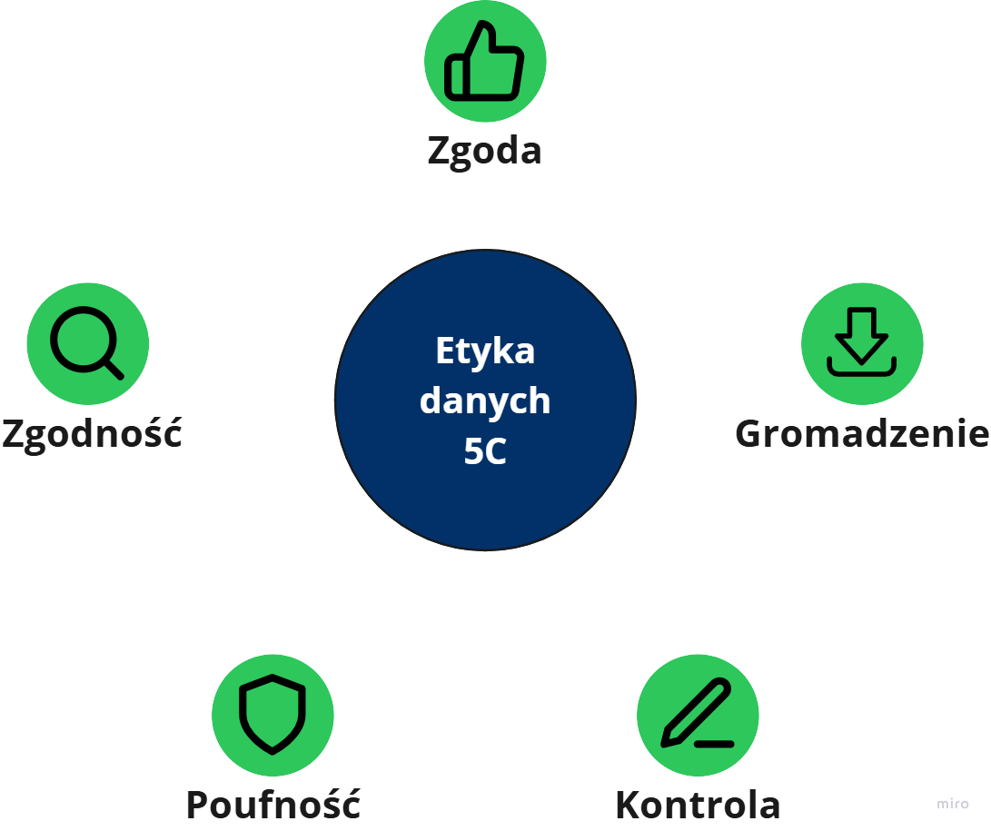
5C Etyki Danych
Zasady etycznego postępowania z danymi:
  Zgoda (ang. Consent): Uzyskanie świadomej, dobrowolnej zgody od osób fizycznych przed zebraniem ich danych, zapewnienie przejrzystości w zakresie wykorzystania danych.
  Gromadzenie (ang. Collection): Gromadzenie tylko niezbędnych danych do określonych celów, unikając nadmiernego gromadzenia danych.
  Kontrola (ang. Control): Umożliwienie osobom fizycznym dostępu do ich danych, ich przeglądania i aktualizowania, zapewniając im kontrolę nad ich wykorzystaniem.
  Poufność (ang. Confidentiality): Ochrona danych przed nieautoryzowanym dostępem i naruszeniami dzięki solidnym środkom bezpieczeństwa.
  Zgodność (ang. Compliance): Przestrzeganie wymogów prawnych i regulacyjnych, przeprowadzanie regularnych audytów w celu zapewnienia ciągłej zgodności.
Źródło: opracowanie własne na podstawie Atlan (2023)

Slide 5
Podstawowe zasady etyki danych
Własność podkreśla, że osoby fizyczne zachowują prawo własności do swoich danych osobowych. Gromadzenie danych osobowych bez wyraźnej zgody jest zarówno niezgodne z prawem, jak i nieetyczne. Firmy muszą uzyskać zgodę za pośrednictwem jasnych umów lub cyfrowych polityk prywatności, zapewniając, że użytkownicy są świadomi i zgadzają się na praktyki gromadzenia danych.
Przejrzystość obejmuje jasną komunikację dotyczącą sposobu gromadzenia, przechowywania
i wykorzystywania danych. Firmy muszą informować osoby fizyczne o metodach i celach gromadzenia danych. Taka przejrzystość buduje zaufanie i pozwala użytkownikom podejmować świadome decyzje dotyczące ich danych. Zwodnicze praktyki lub zatajanie informacji o wykorzystaniu danych są zarówno nieetyczne, jak i niezgodne z prawem.
Prywatność koncentruje się na odpowiedzialności firm za ochronę prywatności danych osobowych. Nawet za zgodą, dane osobowe nie powinny być udostępniane publicznie bez wyraźnej zgody danej osoby. Firmy muszą wdrożyć solidne środki bezpieczeństwa w celu ochrony danych osobowych przed nieautoryzowanym dostępem lub naruszeniami.
Intencja odnosi się do etycznych motywacji stojących za gromadzeniem i wykorzystywaniem danych. Dane powinny być gromadzone i wykorzystywane do celów, które są korzystne i nieszkodliwe dla jednostek lub społeczeństwa. Etyczne praktyki w zakresie danych obejmują wykorzystywanie danych
w celu poprawy doświadczeń użytkowników i ulepszenia usług bez wykorzystywania lub powodowania szkód.
Wynik uwzględnia szerszy wpływ wykorzystania danych na jednostki i społeczeństwo. Firmy muszą ocenić potencjalne konsekwencje swoich praktyk w zakresie danych i dążyć do uniknięcia negatywnych skutków. Zasada ta podkreśla potrzebę etycznego przewidywania i odpowiedzialności w podejmowaniu decyzji opartych na danych.

Slide 6
Bezpieczeństwo informacji
Bezpieczeństwo informacji odnosi się do kompleksowego zestawu praktyk i zasad mających na celu ochronę informacji i systemów informatycznych przed nieautoryzowanym dostępem, wykorzystaniem, ujawnieniem, zakłóceniem, modyfikacją lub zniszczeniem.
Zapewnia poufność, integralność i dostępność danych poprzez wdrożenie środków ochronnych, polityk i technologii.
Środki te obejmują kontrolę dostępu, szyfrowanie, odzyskiwanie danych po awarii oraz zgodność z normami prawnymi i regulacyjnymi w celu ograniczenia ryzyka i ochrony przed potencjalnymi zagrożeniami.
Bezpieczeństwo informacji ma obecnie zasadnicze znaczenie dla wiarygodności i integralności organizacji w erze cyfrowej.

Slide 7
Znaczenie bezpieczeństwa informacji
Bezpieczeństwo informacji chroni wrażliwe dane przed nieautoryzowanym dostępem, naruszeniami i kradzieżą
Obejmuje to dane osobowe, dane finansowe, własność intelektualną
i poufną komunikację biznesową.
W miarę jak cyberataki stają się coraz bardziej wyrafinowane, ryzyko naruszenia danych rośnie, potencjalnie prowadząc do poważnych strat finansowych i utraty reputacji.
Przykładowo, naruszenie Equifax z 2017 r. ujawniło dane osobowe 147 milionów osób, co doprowadziło do ugody w wysokości do 425 milionów dolarów (Federal Trade Commission, 2022).

Slide 8
Znaczenie bezpieczeństwa informacji
Bezpieczeństwo informacji ma kluczowe znaczenie dla utrzymania zaufania konsumentów.
W czasach, gdy prywatność danych ma kluczowe znaczenie, klienci są coraz bardziej zaniepokojeni sposobem, w jaki przetwarzane są ich informacje.
Silna architektura bezpieczeństwa informacji zapewnia, że dane konsumentów są bezpieczne, co sprzyja lojalności i zaufaniu.
Według ankiety IBM, 75% klientów nie kupiłoby od firmy, której nie ufają, że chroni ich dane (PR Newswire, 2018).
Bezpieczeństwo informacji jest zatem zarówno potrzebą technologiczną, jak i strategicznym imperatywem biznesowym

Slide 9
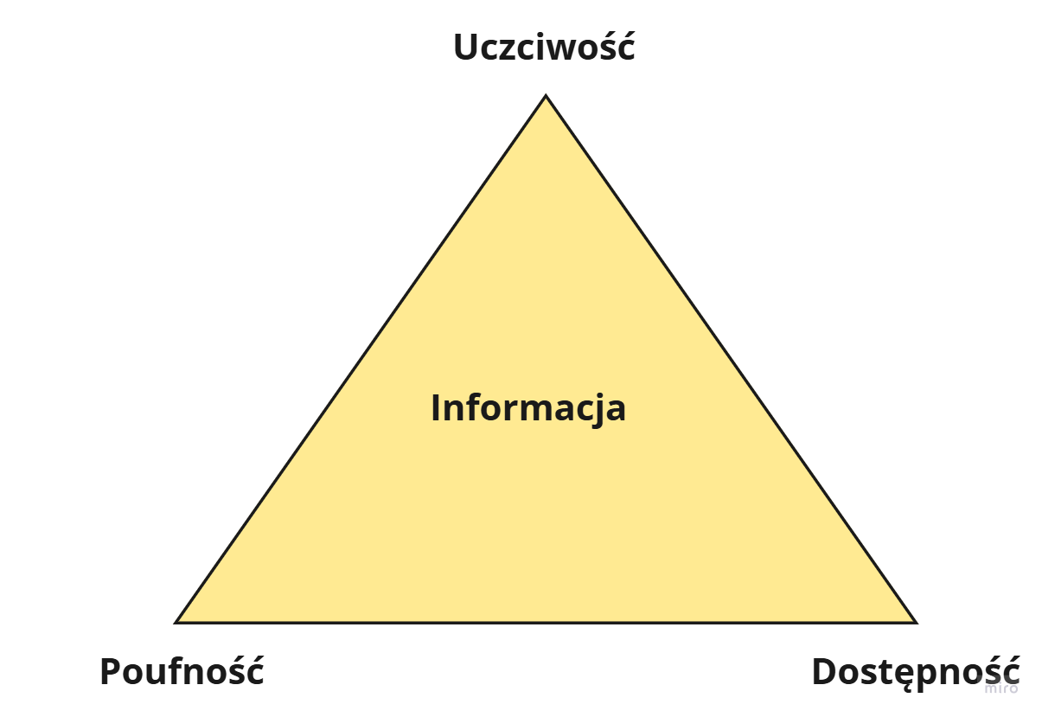
Triada CIA
Informacje są uważane za bezpieczne, jeśli spełniają trzy główne założenia:
  Poufność (ang. Confidentiality): dostęp do poufnych informacji mają tylko upoważnione osoby.
  Uczciwość (ang. Integrity): informacje mogą być zmieniane tylko przez osoby posiadające odpowiednie uprawnienia.
  Dostępność (ang. Availability): informacje i zasoby są dostępne dla autoryzowanych użytkowników zawsze, gdy są potrzebne
Te założenia są często nazywane triadą CIA, jak pokazano na Rysunku
Źródło: opracowanie własne na podstawie Kim i Solomon (2018)

Slide 10
Ryzyko/zagrożenia/podatność na zagrożenia
W bezpieczeństwie informacji pojęcia ryzyka, zagrożenia i podatności są kluczowe dla zrozumienia i zarządzania bezpieczeństwem.
Ryzyko to prawdopodobieństwo, że coś złego stanie się z zasobem.
  W bezpieczeństwie informacji ryzyko to prawdopodobieństwo wystąpienia szkodliwego zdarzenia wpływającego na poufność, integralność lub dostępność informacji.
  Na przykład firma może ocenić ryzyko cyberataku na swoją sieć, biorąc pod uwagę zarówno prawdopodobieństwo takiego ataku, jak i potencjalne szkody, jakie może on spowodować.
Zagrożenie to każde działanie, które może potencjalnie wyrządzić szkodę systemom informatycznym lub danym.
  Zagrożenia mogą być celowe, takie jak cyberataki hakerów, lub niezamierzone, takie jak klęski żywiołowe lub błędy ludzkie.
Podatność odnosi się do słabości lub luk w zabezpieczeniach systemu, które mogą zostać wykorzystane przez zagrożenia w celu wyrządzenia szkody.
  Mogą to być wady oprogramowania, sprzętu, procesów organizacyjnych lub ludzkich zachowań

Slide 11
Naruszenia danych
Według Fortinet (b.d.), naruszenie danych „to zdarzenie, które skutkuje ujawnieniem poufnych, prywatnych, chronionych lub wrażliwych informacji osobie nieupoważnionej do dostępu do nich”.
Naruszenia te mogą wystąpić na różne sposoby (Kaspersky, b.d.a):
  Przypadkowy insider (osoba mająca dostęp do poufnych informacji): Pracownik nieumyślnie uzyskuje dostęp do poufnych informacji bez odpowiedniego upoważnienia. Na przykład, korzystając z komputera współpracownika i przeglądając poufne pliki.
  Złośliwy insider: Osoba z autoryzowanym dostępem celowo nadużywa danych
  w szkodliwych celach. Może to obejmować kradzież lub wyciek poufnych informacji.
  Zgubione lub skradzione urządzenia: Niezaszyfrowane i niezabezpieczone urządzenia, takie jak laptopy lub dyski zewnętrzne zawierające poufne dane, zostają zgubione lub skradzione, przez co informacje są narażone na nieautoryzowany dostęp.
  Złośliwi przestępcy zewnętrzni: Hakerzy wykorzystują różne metody do włamywania się do systemów, w tym ataki phishingowe, ataki siłowe i złośliwe oprogramowanie. Cyberprzestępcy wykorzystują luki w oprogramowaniu, sieciach i zachowaniu użytkowników, aby uzyskać dostęp do wrażliwych danych.

Slide 12
Naruszenia danych
Według Kaspersky (b.d.a), powszechne metody wykorzystywane w naruszeniach danych obejmują phishing, w którym cyberprzestępcy podszywają się pod zaufane podmioty, aby nakłonić osoby do ujawnienia poufnych informacji.
Inną metodą są ataki siłowe (brute force), w których hakerzy używają oprogramowania do wielokrotnego odgadywania haseł, wykorzystując słabe lub wielokrotnie używane dane uwierzytelniające w celu uzyskania nieautoryzowanego dostępu do kont.
Ponadto złośliwe oprogramowanie (malware), takie jak oprogramowanie szpiegujące, jest wykorzystywane do infiltracji systemów i kradzieży danych w sposób niezauważony.
Błąd ludzki odpowiada za 95% wszystkich naruszeń danych (Cybernews, 2022).

Slide 13
Naruszenia danych – przykłady
Yahoo (2013-2014): jedno z największych naruszeń danych w historii, z naruszeniem wszystkich trzech miliardów kont użytkowników w 2013 roku. Naruszenie to ujawniło nazwiska, adresy e-mail, daty urodzenia oraz pytania i odpowiedzi zabezpieczające.
Marriott International (2018): Marriott ogłosił, że doszło do naruszenia danych około 500 milionów gości. Hakerzy mieli dostęp do bazy danych rezerwacji gości Starwood, ujawniając dane osobowe, takie jak nazwiska, adresy, numery telefonów, adresy e-mail
i numery paszportów.
Adult Friend Finder (2016): Naruszenie Adult Friend Finder ujawniło dane osobowe 412 milionów kont, w tym imiona i nazwiska, adresy e-mail i hasła, z których wiele było słabo zaszyfrowanych.
MySpace (2013): Naruszenie danych MySpace, które miało miejsce w 2013 roku, spowodowało ujawnienie ponad 360 milionów kont użytkowników. Dane obejmowały imiona i nazwiska, adresy e-mail i hasła.

Slide 14
Naruszenia danych – przykłady
LinkedIn (2021): W 2021 roku dane osobowe 700 milionów użytkowników LinkedIn zostały opublikowane na forum dark web.
Equifax (2017): Naruszenie to ujawniło dane osobowe prawie 148 milionów Amerykanów, 15,2 miliona Brytyjczyków i 19 000 Kanadyjczyków. Skradzione dane obejmowały numery ubezpieczenia społecznego, daty urodzenia i adresy, co doprowadziło do kosztów szacowanych na 1,7 miliarda dolarów dla Equifax.
eBay (2014): eBay ujawnił naruszenie, które dotknęło 145 milionów użytkowników. Atak został przeprowadzony z wykorzystaniem naruszonych danych logowania pracowników, co doprowadziło do ujawnienia nazwisk, adresów e-mail, adresów fizycznych, numerów telefonów i zaszyfrowanych haseł.
Target (2013): Naruszenie dotyczyło ponad 41 milionów kont kart płatniczych
i danych kontaktowych ponad 60 milionów klientów. Target poniósł znaczne koszty prawne i ugodowe, w tym pozew zbiorowy o wartości 10 milionów dolarów i ugodę wielostanową o wartości 18,5 miliona dolarów.

Slide 15
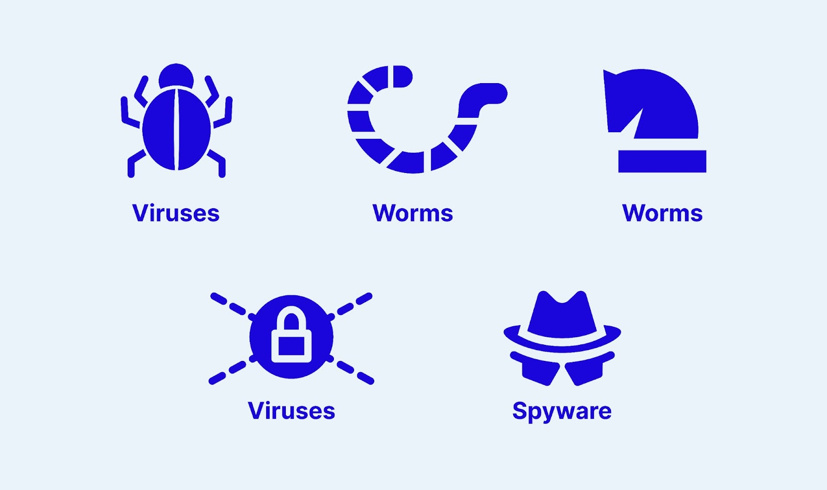
Zagrożenia bezpieczeństwa informacji
Zagrożenie bezpieczeństwa to złośliwe działanie, które próbuje uszkodzić lub ukraść dane, narazić na szwank systemy organizacji lub narazić na szwank całą firmę
Malware (złośliwe oprogramowanie) - zaprojektowane w celu infiltracji, uszkodzenia lub wyłączenia komputerów i sieci.
  Wirus - rodzaj złośliwego oprogramowania, które dołącza się do legalnego programu lub pliku
  i rozprzestrzenia się na inne programy i pliki, po uruchomieniu zainfekowanego oprogramowania.
  Robaki - samodzielne złośliwe oprogramowanie, które może się replikować i rozprzestrzeniać niezależnie w sieciach bez konieczności dołączania do programu hosta
  Trojan - złośliwe oprogramowanie podszywające się pod legalne oprogramowanie
  Ransomware - rodzaj złośliwego oprogramowania, które szyfruje dane ofiary, czyniąc je niedostępnymi do czasu zapłacenia okupu atakującemu.
  Oprogramowanie szpiegujące - złośliwe oprogramowanie mające na celu gromadzenie informacji
  o osobie lub organizacji bez jej wiedzy

Slide 16
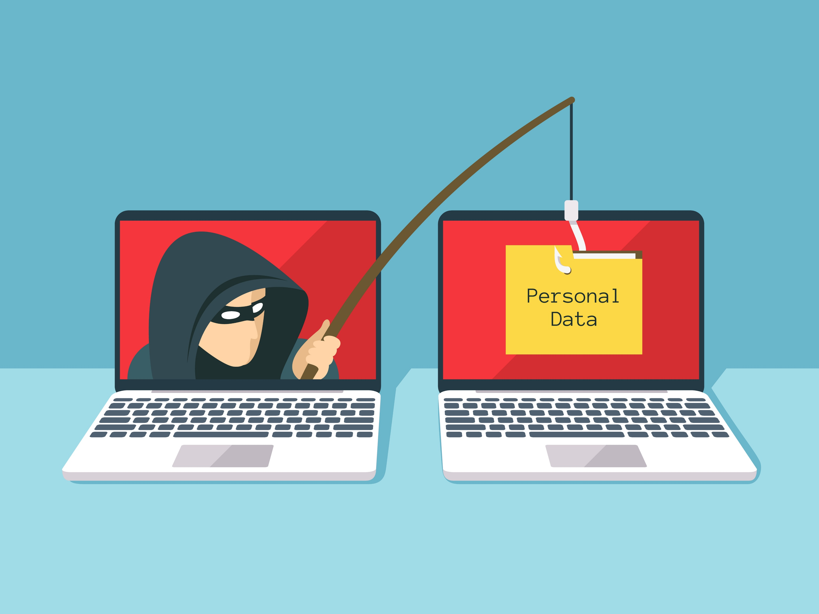
Phishing
Ataki phishingowe obejmują fałszywe wiadomości e-mail, SMS-y, połączenia telefoniczne lub strony internetowe mające na celu nakłonienie osób do ujawnienia danych osobowych lub pobrania złośliwego oprogramowania.
Aby zwalczać phishing, organizacje muszą korzystać z zaawansowanych narzędzi do wykrywania zagrożeń i zapewniać solidne szkolenia pracowników, aby skutecznie rozpoznawać i reagować na te oszustwa
Phishing jest główną przyczyną naruszeń danych, stanowiąc 16% i kosztując organizacje średnio 4,76 miliona dolarów za naruszenie (Kosinski, 2024)

Slide 17
Typy phishingu
Phishing mailowy: wykorzystywanie poczty elektronicznej do kradzieży poufnych informacji. Atakujący mogą atakować duże grupy odbiorców, przyjmując tożsamość renomowanych organizacji.
Spear phishing: wysyłanie zindywidualizowanych wiadomości e-mail, SMS-ów lub połączeń telefonicznych z zamiarem uzyskania dostępu do systemów komputerowych lub poufnych informacji. Korzystając z tej techniki, atakujący zwykle wykorzystują dane
z otwartych baz danych, mediów społecznościowych lub wcześniejszych naruszeń, aby wzmocnić swoją legalność.
Whaling: koncentruje się na pracownikach wysokiego szczebla, w tym dyrektorach finansowych i dyrektorach naczelnych. Atakujący tworzą bardzo przekonującą, wysoce dostosowaną komunikację w celu uzyskania poufnych danych i informacji od firmy.
Vishing: wykonywanie połączeń telefonicznych lub zostawianie wiadomości głosowych pod pozorem wiarygodnego źródła. Celem jest zdobycie kont bankowych, wykorzystanie danych osobowych i kradzież pieniędzy.

Slide 18
Phishing
96% ataków phisingowych przeprowadzanych za pośrednictwem poczty elektronicznej
90% wycieków danych jest wynikiem ataków phishingowych
Najczęściej "łapaną" grupą wiekową są osoby w wieku od 18 do 24 lat
Najczęściej stosowane metody phishingu:
  zwykła prośba do użytkownika o przesłanie (w odpowiedzi) jego danych wrażliwych z wykorzystaniem poczty elektronicznej, nadawca fałszywie przedstawia się jako, na przykład, administrator usługi internetowej, który potrzebuje tych danych do weryfikacji informacji, aktualizacji systemu itp.
  złośliwe linki, często otrzymywane w wiadomościach e-mail, które prowadzą użytkownika do złośliwej strony internetowej. Złośliwy link można odróżnić od legalnego za pomocą tylko jednej litery (np. cert[.]hr ≠ certt[.]hr)
  złośliwa strona internetowa, może wyglądać jak legalna strona internetowa (np. banków lub sklepów internetowych), ale służy do zbierania danych osobowych, uzyskiwania korzyści finansowych lub innych złośliwych działań
  złośliwe wyskakujące okienko na legalnych stronach internetowych („pop-up” złośliwego wyskakującego okienka z polami do wprowadzania poufnych danych).

Slide 19
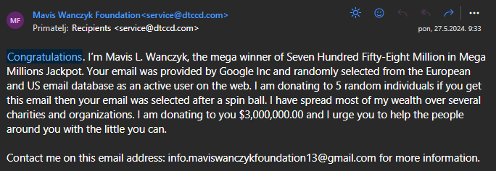
Phishing - przykłady

Slide 20
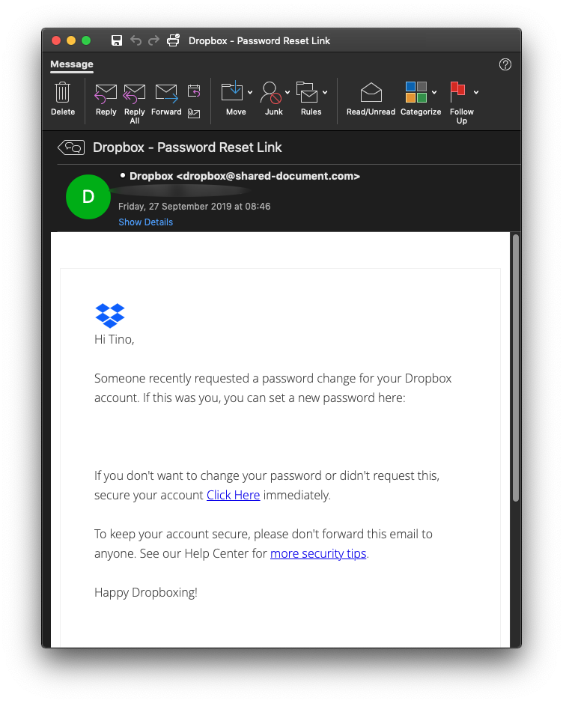
Phishing - przykłady

Slide 21
Inne rodzaje zagrożeń
Zagrożenia wewnętrzne to zagrożenia bezpieczeństwa, które pochodzą z wewnątrz organizacji.
  Mogą to być pracownicy, kontrahenci lub partnerzy biznesowi, którzy mają dostęp do systemów i danych organizacji.
  Zagrożenia te mogą być szczególnie niebezpieczne, ponieważ insiderzy często mają legalny dostęp do poufnych informacji i systemów, co utrudnia wykrycie ich złośliwych działań.
Ataki Distributed Denial-of-Service (DDoS)
  Ich celem jest zakłócenie normalnego ruchu docelowego serwera, usługi lub sieci poprzez przeciążenie go nadmiernym ruchem internetowym.
  Osiąga się to poprzez wykorzystanie wielu zainfekowanych systemów komputerowych jako źródeł ruchu atakującego.
  Gdy urządzenia te, często rozproszone globalnie, jednocześnie wysyłają liczne żądania do celu, zużywają dostępną przepustowość i zasoby, prowadząc do przerw w świadczeniu usług i uniemożliwiając legalnym użytkownikom dostęp do usługi.

Slide 22

Hakerzy w białych kapeluszach vs.
Hakerzy w czarnych kapeluszach
Zagrożenia bezpieczeństwa w Internecie są ściśle związane z działaniami hakerów, którzy wykorzystują luki w systemach do różnych złośliwych celów
Dwie podstawowe kategorie to hakerzy w białych kapeluszach i hakerzy w czarnych kapeluszach
Hakerzy w białych kapeluszach, znani również jako etyczni hakerzy, wykorzystują swoje umiejętności do celów obronnych.
  Ich zadaniem jest ochrona organizacji przed cyberzagrożeniami poprzez identyfikowanie
  i naprawianie luk w zabezpieczeniach, zanim złośliwi hakerzy będą mogli je wykorzystać.
Z kolei hakerzy w czarnych kapeluszach angażują się w nielegalne działania ze złym zamiarem.
  Wykorzystują oni luki w zabezpieczeniach w celu osiągnięcia osobistych korzyści, co może obejmować kradzież danych, rozprzestrzenianie złośliwego oprogramowania lub powodowanie zakłóceń.

Slide 23
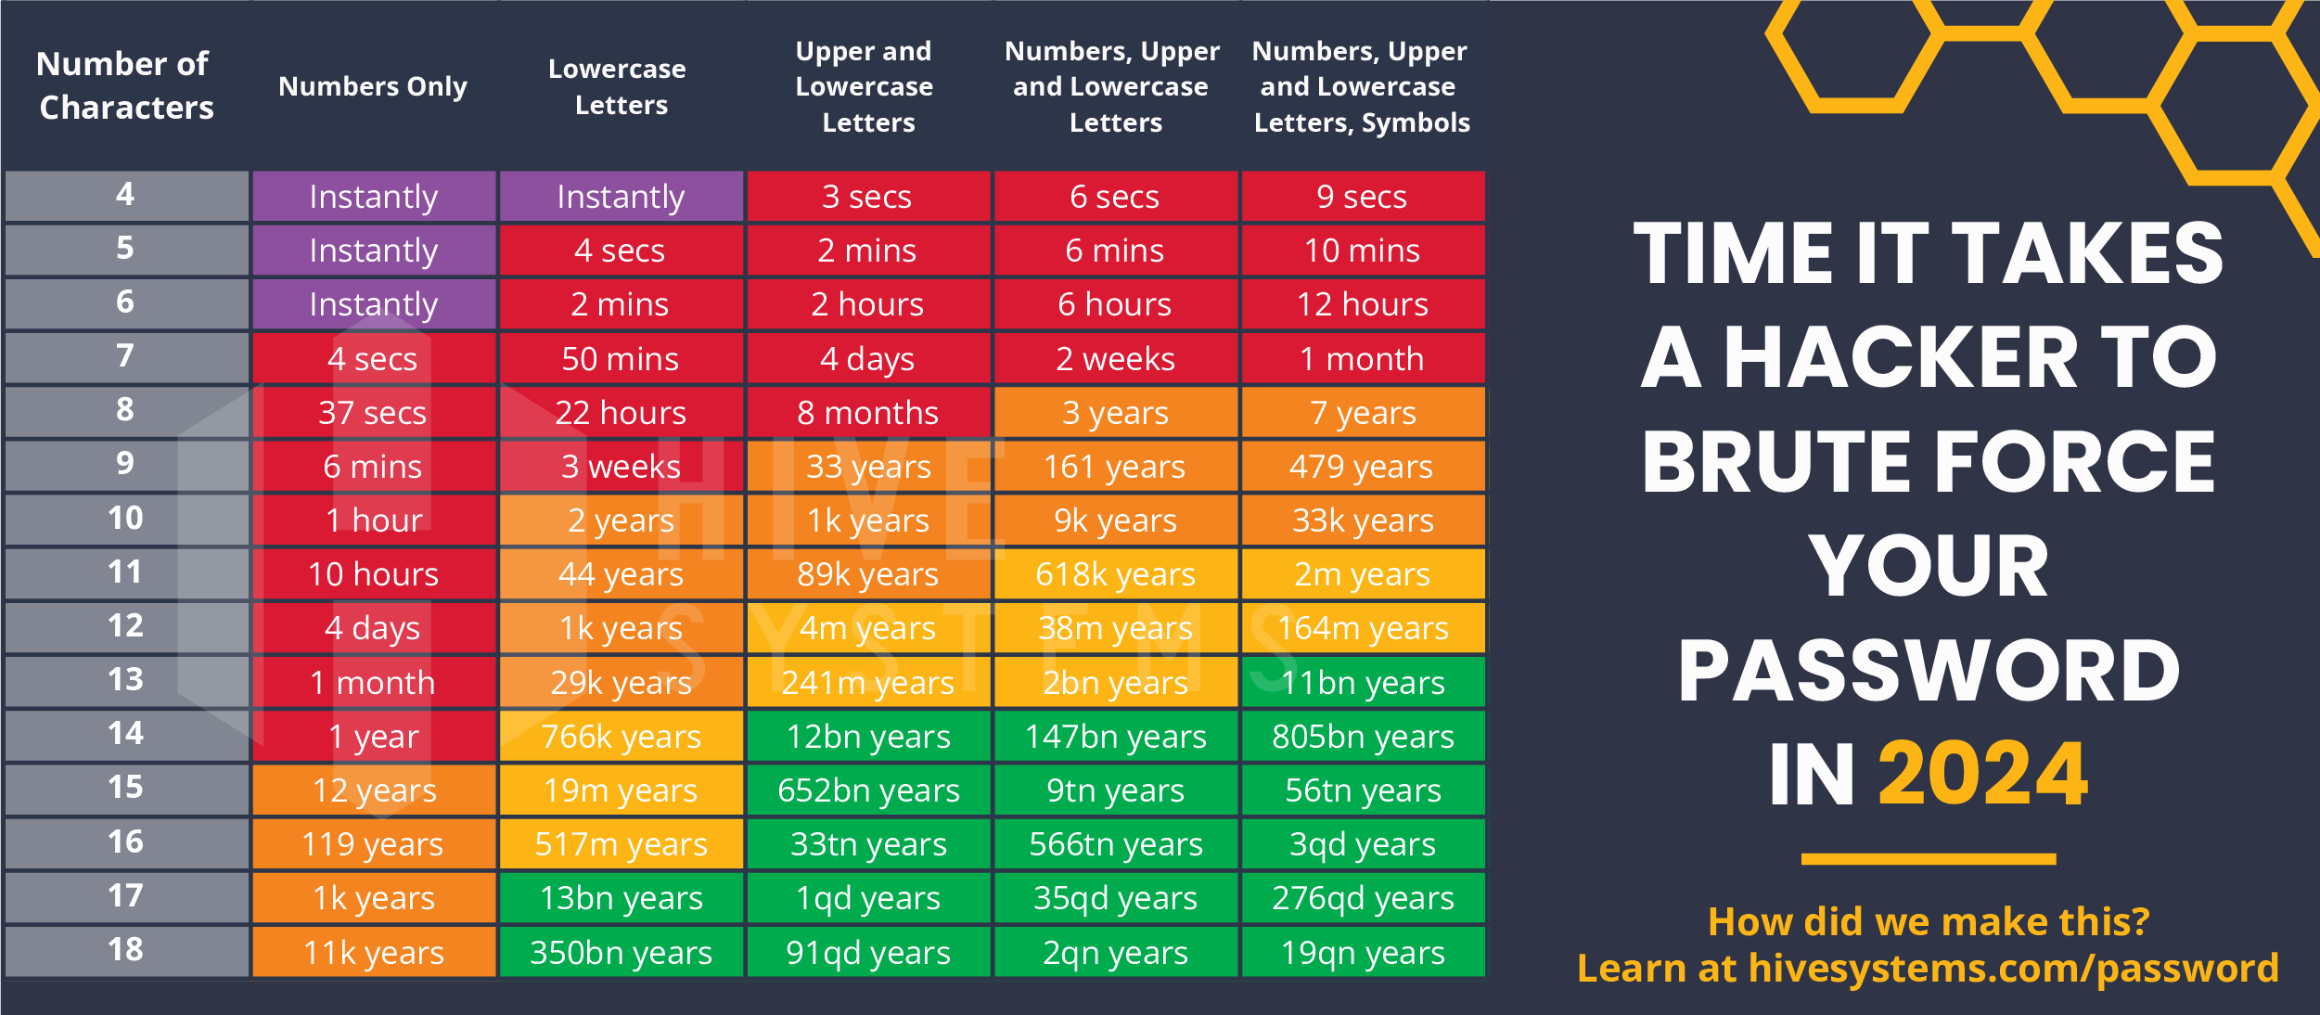
Czas potrzebny hakerowi na złamanie hasła w 2024 r.
Źródło: https://www.hivesystems.com/blog/are-your-passwords-in-the-green?utm_source=tabletext

Slide 24
Zalecenia dotyczące bezpieczeństwa informacji
Używaj silnych haseł
Jeśli to możliwe, włącz uwierzytelnianie wieloskładnikowe (MFA)
Aktualizuj oprogramowanie
Bądź świadomy oszustw phishingowych
Korzystaj z bezpiecznych połączeń
Regularnie twórz kopie zapasowe danych Backup data
Zainstaluj oprogramowanie antywirusowe
Monitoruj konta regularnie

Slide 25
Podsumowanie
W erze transformacji cyfrowej etyczne postępowanie z danymi i ich bezpieczeństwo stały się głównymi kwestiami dla osób fizycznych i organizacji
Ponieważ codziennie gromadzone i przetwarzane są ogromne ilości danych osobowych i wrażliwych, bardzo ważne jest zapewnienie odpowiedzialnego i bezpiecznego zarządzania tymi danymi
Wyzwania etyczne związane z praktykami dotyczącymi danych nie są proste i często nie mają jednoznacznych rozwiązań
Bezpieczeństwo informacji ma obecnie zasadnicze znaczenie dla wiarygodności i integralności organizacji w erze cyfrowej
XXI wiek był świadkiem jednych z najpoważniejszych naruszeń danych, podkreślając słabe punkty systemów cyfrowych i krytyczną potrzebę solidnych środków bezpieczeństwa.
Zagrożenie bezpieczeństwa to złośliwe działanie, które próbuje uszkodzić lub ukraść dane, narazić na szwank systemy organizacji lub narazić na szwank firmę jako całość.
Rozumiejąc etyczne implikacje przetwarzania danych i rozpoznając istniejące zagrożenia bezpieczeństwa, osoby i organizacje mogą opracować skuteczne strategie ochrony poufnych informacji.

Slide 26
Autorzy:
Dario Šebalj
Dejan Mirčetić
Michał Adamczak
Wersja finalna: czerwiec 2025

Slide 27
Dziękuję za uwagę

